Slide 1
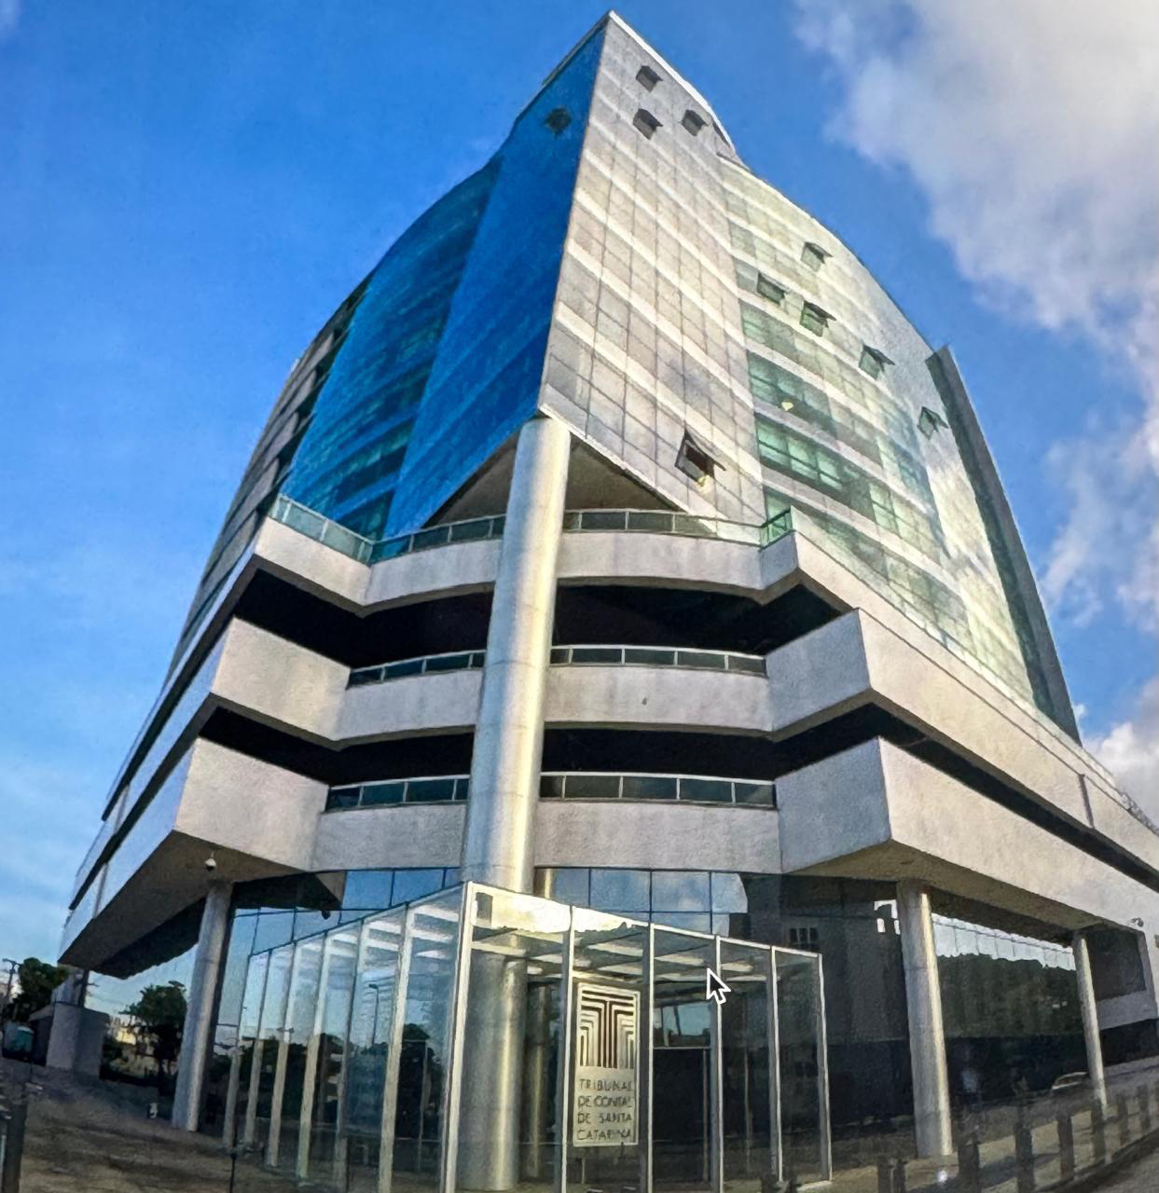
TCE/SC
TRIBUNAL DE CONTAS DO ESTADO DE SANTA CATARINA
NOTA TÉCNICA N. TC-13/2024
Corregedorias
Municipais
Estímulo à criação de corregedorias nos municípios catarinenses
“Corregedorias Municipais: fortalecimento da integridade, da governança e da confiança da sociedade.”

Slide 2


Subsídios técnicos para estruturar corregedorias e fortalecer a integridade municipal.
1
NOTA TÉCNICA N. TC-13/2024
PONTO DE PARTIDA
Introdução
Controle e gestão da disciplina como instrumentos de promoção de uma cultura de integridade.
Participação no XXIV Ciclo de Estudos de Controle da Administração Municipal (2024).
Carência de servidores capacitados para atuar em atividades correcionais e nas atividades preventivas.
Dificuldades dos municípios sem estrutura correcional especializada para a apuração de ilícitos administrativos.
Prejuízos à integridade e à conformidade administrativa.
Reuniões com MPSC, CGU, Amve e Cisamve.
TCE/SC

Slide 3


1
NOTA TÉCNICA N. TC-13/2024
ROTEIRO
Mapa da Nota Técnica
O caminho para implementar corregedorias municipais.
Introdução
Justificativa e objetivos
Base Legal e doutrinária
A corregedoria e a gestão correcional
Capacitação
Estrutura proposta
Conclusão
TCE/SC

Slide 4
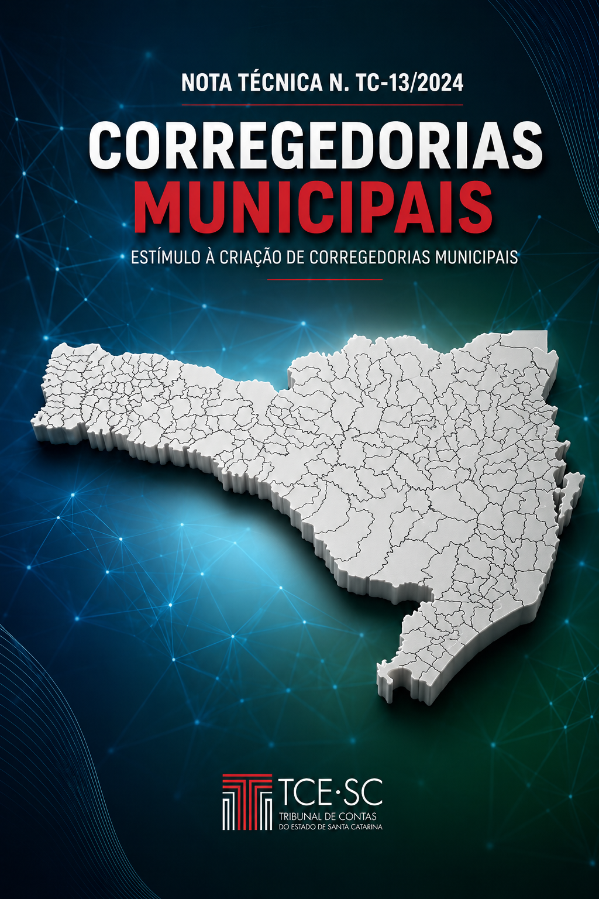
2
NOTA TÉCNICA N. TC-13/2024
POR QUE AGIR
Justificativa e objetivos
Menos de 5% dos municípios catarinenses possuem setores correcional.
Suprir a carência de estruturas especializadas em atividade correcional;
Diagnósticos e esforços do MPSC e da CGU.
Definição de estruturas municipais e suas competências para prevenir e apurar irregularidades com mais efetividade (agentes públicos e privados).
Promover a integridade, a conduta ética, a eficiência e a transparência na gestão municipal.
Oferecer modelos adaptáveis às diferentes realidades locais: seja uma unidade inserida na estrutura municipal, seja o modelo consorciado.
TCE/SC

Slide 5


Lei nº 11.107/2005 Normas gerais de contratação de Consórcios Públicos
Fundamento jurídico da Unidade Regional de Apoio Correcional
NOTA TÉCNICA N. TC-13/2024
FUNDAMENTOS
Base legal e doutrinária
Sólido fundamento na Constituição, na legislação e na doutrina.
Constituição Federal (arts. 31, 37 e 74);
Constituição Estadual (art. 113).
Macrofunções do Controle Interno:
controladoria, ouvidoria, corregedoria e auditoria.
Lindb – Lei 13.655/2018 – disposições sobre segurança jurídica e eficiência;
Lei Anticorrupção – Lei 12.846/2013;
Lei de Licitações e Contratações – Lei 14.133/2021;
Lei de Abuso de Autoridade (Lei 13.869/2019, art. 27).
TCE/SC

Slide 6

4
NOTA TÉCNICA N. TC-13/2024
O QUE É
Conceito e atribuições
Unidade especializada, dotada de autonomia técnica, responsável por promover a integridade, a ética institucional e o aprimoramento da governança pública, por meio de ações preventivas, orientativas, fiscalizatórias e apuratórias.
Conjunto de práticas.
Fortalece a Integridade.
Promove accountability e boa governança.
Ciclo: prevenir → detectar → apurar → corrigir
TCE/SC

Slide 7


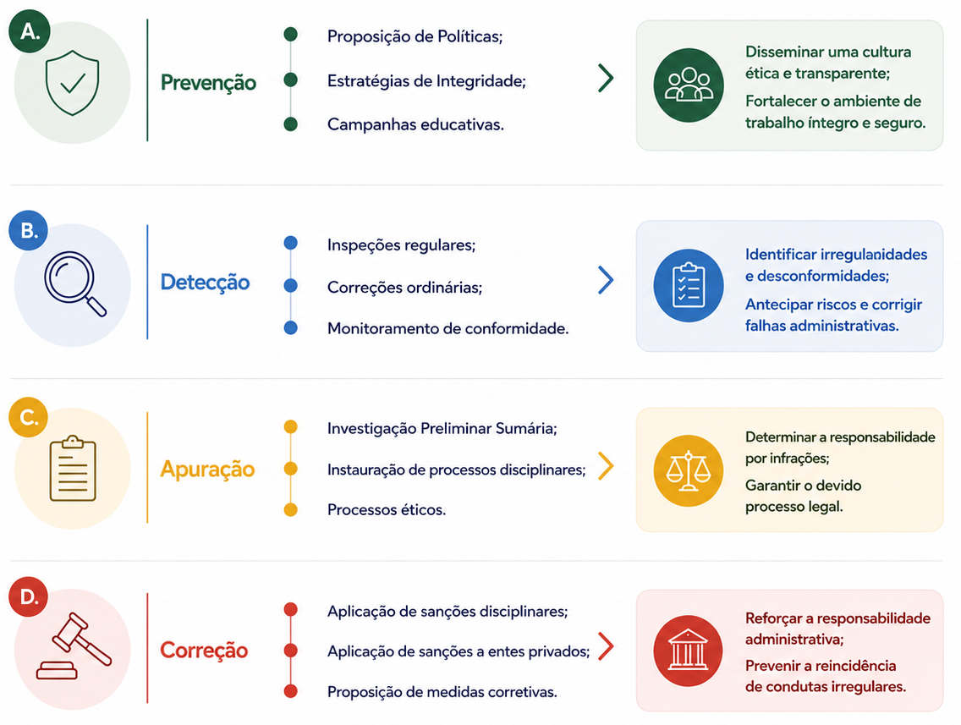
4
NOTA TÉCNICA N. TC-13/2024
Unidade Correcional: abordagens
TCE/SC · Nota Técnica n. TC-13/2024

Slide 8

5
NOTA TÉCNICA N. TC-13/2024
ANTES DO PROBLEMA
Atuação preventiva
Antecipar riscos e promover a cultura de integridade.
A prevenção fortalece a consciência disciplinar e estimula boas práticas.
Ela se concretiza por meio de orientação, capacitação e disseminação de valores.
Evita situações de crise, estimula o diálogo, a cooperação interna e a criatividade.
Promove resultados efetivos na gestão.
TCE/SC

Slide 9

5
NOTA TÉCNICA N. TC-13/2024
ANTES DO PROBLEMA
Atuação preventiva
Prevenir significa atuar antes da infração, fortaceler pessoas, processos e instituições.
Observatório do desempenho funcional.
Gestão da ética e prevenção ao assédio moral, ao assédio sexual e à discriminação.
Correição e inspeção.
Mapeamento de processos: memória institucional (legado).
TCE/SC

Slide 10


6
NOTA TÉCNICA N. TC-13/2024
QUANDO NECESSÁRIO
Atuação corretiva
Apuração justa e tempestiva, com o devido processo legal.
Juízo de admissibilidade.
Comissões sindicantes e processantes.
Comissão Permanente de Processo Disciplinar.
Processo Administrativo de Responsabilização (PAR).
TCE/SC

Slide 11
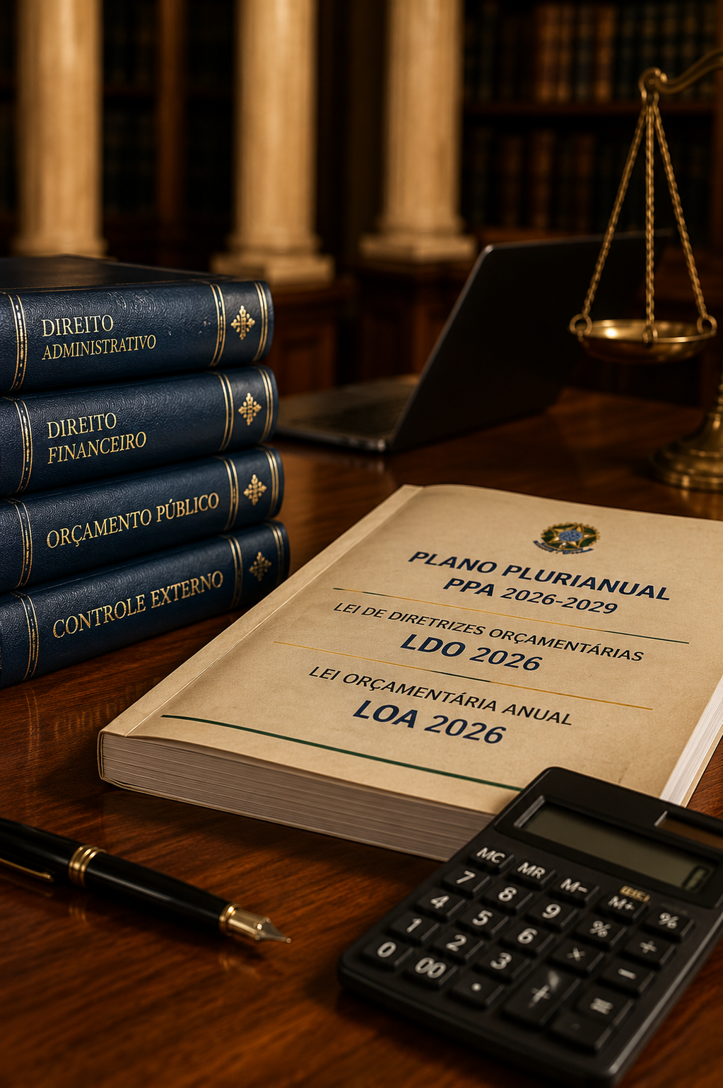
6
NOTA TÉCNICA N. TC-13/2024
NECESSÁRIO
Institucionalização da corregedoria
Sustentabilidade financeira e harmonização legislativa.
Sustentabilidade financeira permanente.
Atualização do regime disciplinar.
Soluções consensuais e segurança jurídica.
Uniformização normativa para atuação consorciada.
TCE/SC

Slide 12
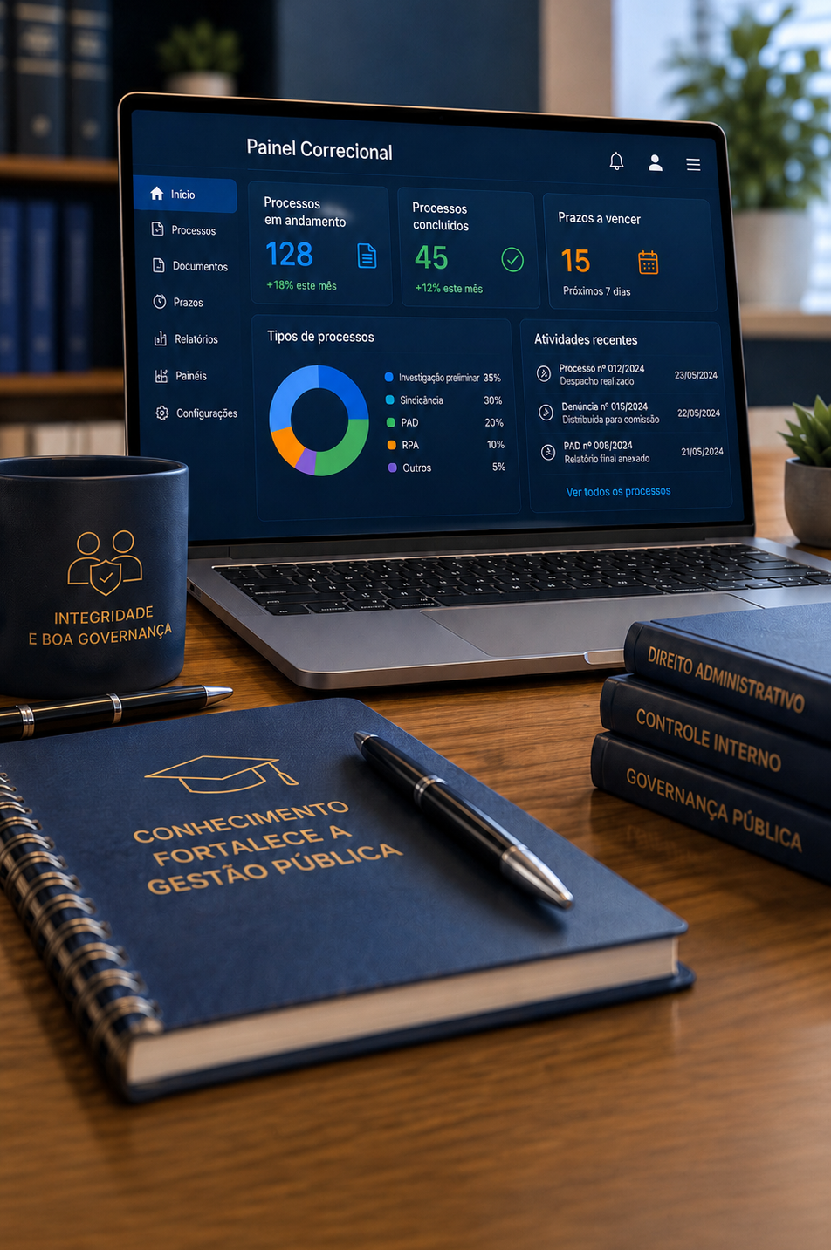

7
NOTA TÉCNICA N. TC-13/2024
TRANSFORMAÇÃO DIGITAL DAS CORREGEDORIAS
Tecnologia no controle e na gestão
Informação estruturada, decisões mais seguras e gestão correcional mais eficiente.
Gestão eletrônica dos procedimentos.
Segurança, rastreabilidade e transparência.
Padronização e compartilhamento do conhecimento.
Integração com as soluções da CGU.
TCE/SC

Slide 13


7
NOTA TÉCNICA N. TC-13/2024
PESSOAS NO CENTRO
Capacitação
O conhecimento transforma normas em boas práticas e fortalece a integridade institucional.
Capacitação continuada para reunir competências técnicas e habilidades.
Trilhas de aprendizagem, com estudos de casos.
Treinamento nos sistemas informatizados.
Programas de desenvolvimento e aperfeiçoamento, como o
Prodea e os oferecidos pela Enap.
TCE/SC

Slide 14
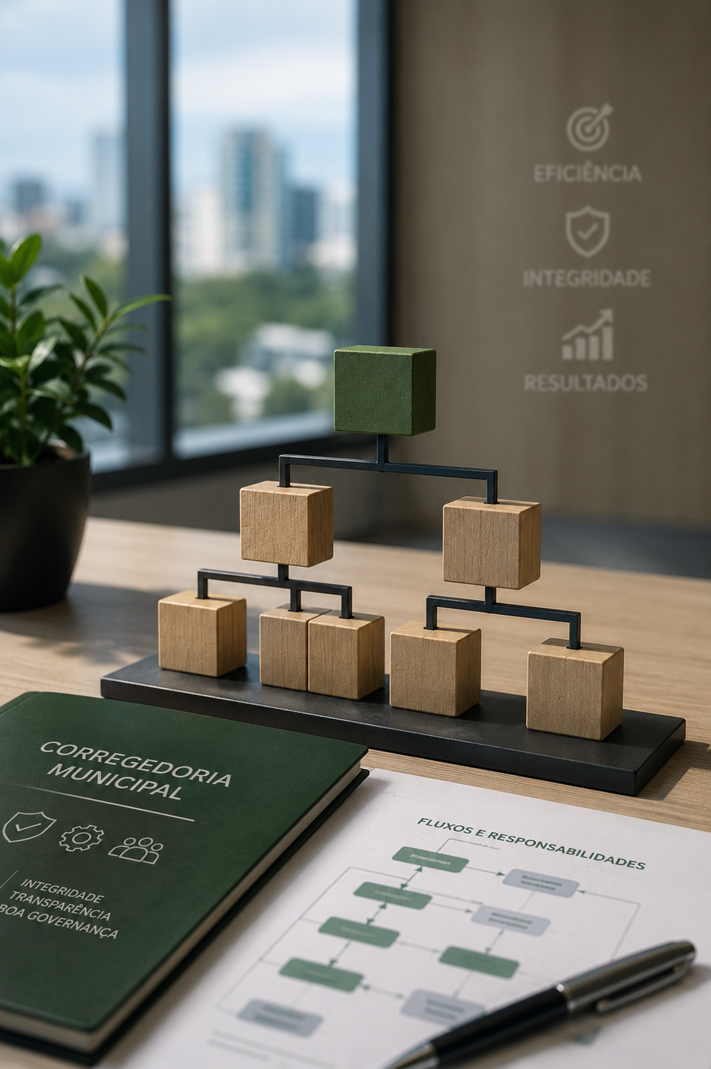

8
NOTA TÉCNICA N. TC-13/2024
COMO ORGANIZAR
Estrutura proposta
Não existe um modelo único, mas uma estrutura adequada à realidade de cada município.
Dois caminhos: unidade administrativa própria ou consórcio intermunicipal.
Estrutura compatível com o porte e a capacidade do município.
Competências claras, autonomia técnica e sigilo das apurações.
Organização voltada à integridade e à efetividade da gestão pública.
TCE/SC

Slide 15
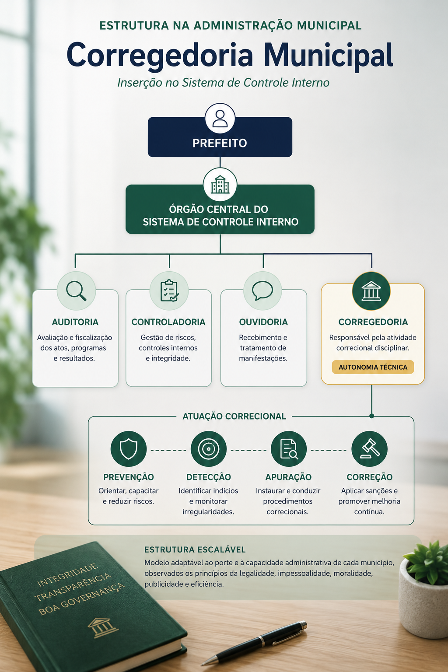

9
NOTA TÉCNICA N. TC-13/2024
POSSIBILIDADES PARA A ESTRUTURAÇÃO
Modelo como unidade administrativa
A corregedoria integrada à própria estrutura da prefeitura.
Estrutura integrada ao Sistema de Controle Interno.
Atuação coordenada com auditoria, controladoria e ouvidoria.
Autonomia técnica preservada por competências definidas em lei.
Estabilidade institucional por meio de servidores efetivos.
TCE/SC

Slide 16
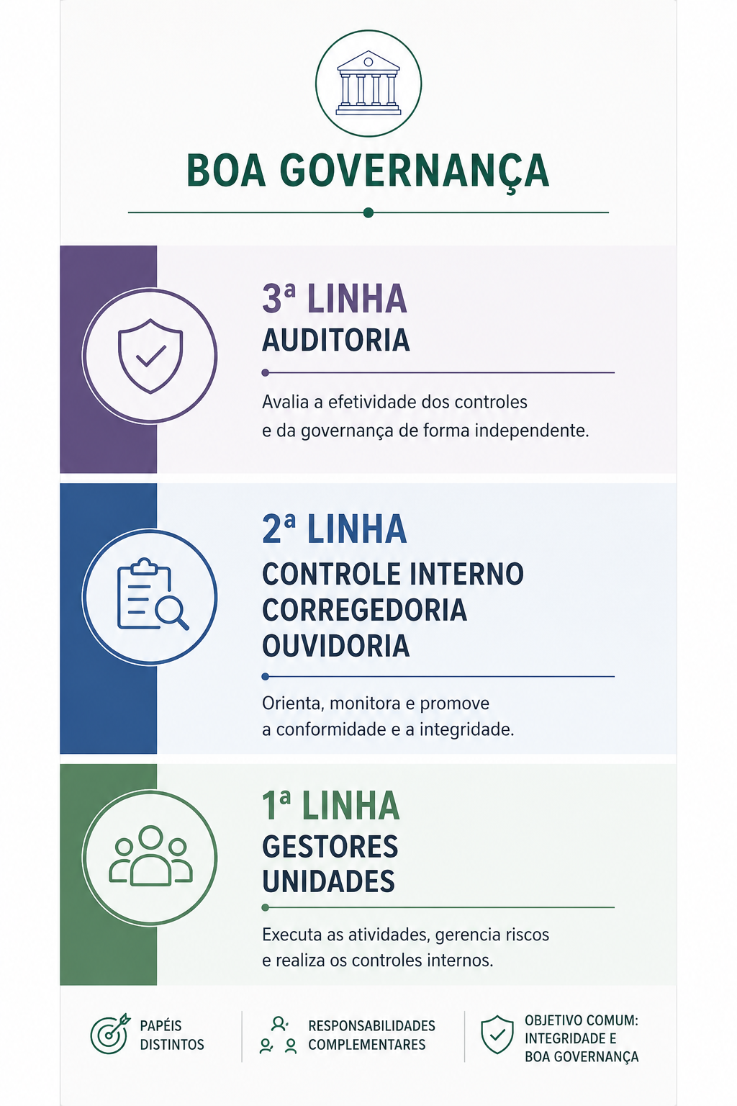
9
NOTA TÉCNICA N. TC-13/2024
GERENCIAMENTO DE RISCOS
As três linhas de defesa
Organiza o controle interno e a governança nas contratações públicas para prevenir riscos e fraudes.
Art. 169 da Lei 14.133/2021, influenciado pela Declaração de Posicionamento do Institute of Internal Auditors (IAA ) e pelo TCU.
Papéis distintos e responsabilidades claramente definidas.
Segregação de funções para fortalecer a integridade e reduzir riscos.
Responsabilidade compartilhada e atuação coordenada em prol da boa governança.
TCE/SC

Slide 17
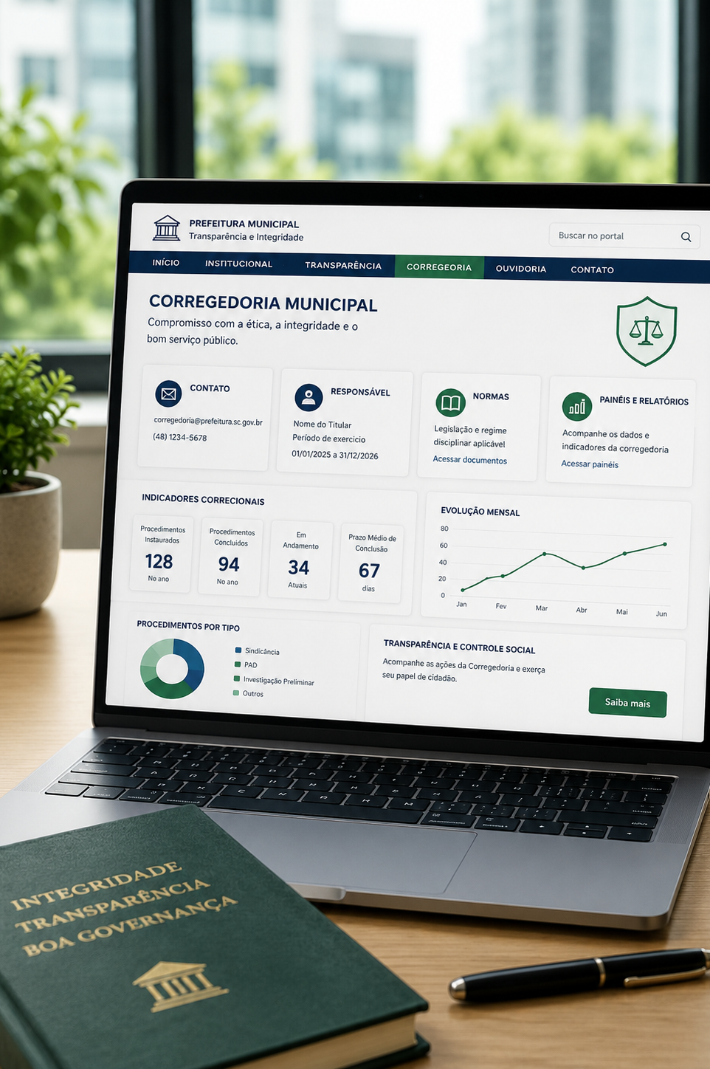
9
NOTA TÉCNICA N. TC-13/2024
TRANSPARÊNCIA E CONFIANÇA
Transparência ativa
A transparência fortalece a integridade e aproxima a administração da sociedade.
Página própria da corregedoria no portal institucional.
Canais de contato e identificação dos responsáveis.
Divulgação das normas que disciplinam a atividade correcional.
Painéis gerenciais e indicadores de desempenho.
TCE/SC

Slide 18


10
NOTA TÉCNICA N. TC-13/2024
POSSIBILIDADES PARA A ESTRUTURAÇÃO
O modelo consorciado
Cooperação que torna a atividade correcional viável para todos.
Compartilhamento de estrutura e de serviços prestados por profissionais qualificados.
Solução para municípios de pequeno porte, com uso racional dos recursos públicos e redução de custos.
Atuação técnica, imparcial e padronizada, com maior conformidade e segurança.
Ganho de escala, eficiência, celeridade e qualidade nas atividades correcionais.
TCE/SC

Slide 19


11
NOTA TÉCNICA N. TC-13/2024
SÍNTESE
Conclusão
Um guia para fortalecer a integridade e a boa governança nos municípios catarinenses.
Promoção da integridade, eficiência e transparência na administração pública.
Prevenção, orientação e responsabilização formam um sistema integrado de governança.
Há caminhos viáveis para municípios de todos os portes.
O TCE/SC coloca esta Nota Técnica à disposição como instrumento para apoiar essa jornada.
TCE/SC

Slide 20

11
NOTA TÉCNICA N. TC-13/2024
Nossa equipe
Corregedoria-Geral do TCE/SC
Compromisso permanente com a integridade, com a boa governança e com o interesse público.
Nosso propósito transcende as funções típicas de responsabilização decorrentes de inspeções, de processamento de denúncias e de instauração de processos. A Corregedoria-Geral, comprometida com os valores institucionais e com o fortalecimento da confiança da sociedade no TCE/SC, desenvolve iniciativas que asseguram que cada ação, gesto e decisão dentro da Casa estejam em sintonia com os princípios da ética, da eficiência, da integridade, da transparência e da justiça.
TCE/SC

Slide 21
TCE/SC
TRIBUNAL DE CONTAS DO ESTADO DE SANTA CATARINA
NOTA TÉCNICA N. TC-13/2024
Estímulo à criação de corregedorias nos municípios catarinenses
A integridade pública começa nas pessoas. Torna-se cultura quando é compartilhada. E transforma-se em confiança quando é sustentada pelas instituições.
Muito obrigado!
Rogério Guilherme de Oliveira
Chefe do Gabinete da Corregedoria-Geral do TCE/SC

